Slide 1
Kouluun kiinnittymisen tukeminen
1.Luokan vanhempainiltaan

Slide 2
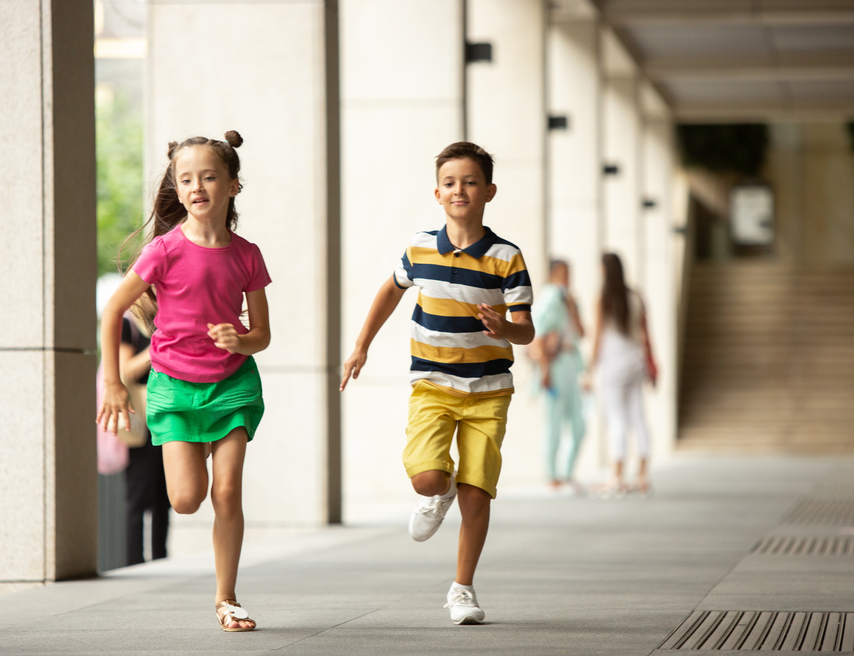
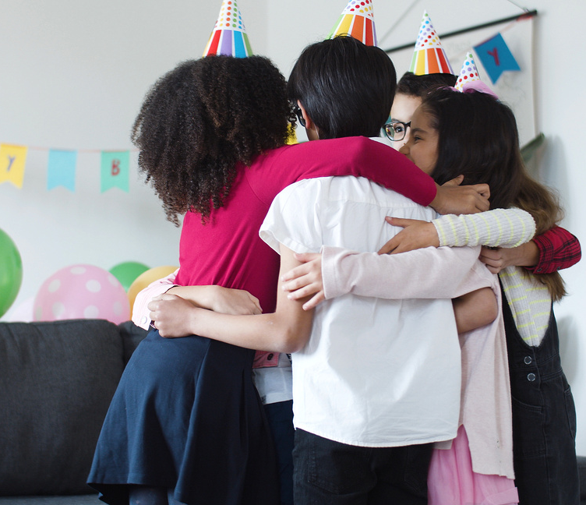
Läsnäolon tukeminen ja poissaolojen seuranta
Tampereella on luotu suunnitelma läsnäolon tukemiseen ja poissaolojen seurantaan. Malli perustuu opetussuunnitelmaan ja perusopetuslain
26§ Poissaolojen ennaltaehkäisy, systemaattinen seuranta sekä poissaoloihin puuttuminen.
Mallin tavoitteena on tukea oppilaita, koteja sekä koulujen henkilökuntaa koulunkäyntiin ja kouluyhteisöön sitouttavissa sekä
poissaolojen vaikutuksia ennaltaehkäisevissä
ja korjaavissa käytänteissä.

Slide 4
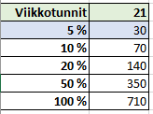
Yhteistyö kotien kanssa
Kotien rooli on merkittävä poissaolokierteen varhaisten huolen merkkien havaitsemisessa.
Koteja pyydetään havaitsemaan varhaisia huolen merkkejä ja olemaan niistä yhteydessä kouluun mahdollisimman pian.
Kouluissa seurataan poissaoloja ja niihin puututaan. Poissaolojen syitä selvitetään yhdessä oppilaan ja huoltajien kanssa.
Poissaoloja seurataan koulussa ja kotona. Poissaoloihin liittyviä toimia tehdään, kun huoli on herännyt tai viimeistään, kun tietty tuntimäärä on täyttynyt.
1.Luokkalaisen vuosiviikkotunnit

Slide 5
Koulupoissaolojen varhaiset varoitusmerkit - taustalla monia erilaisia syitä tai useamman taustasyyn yhteisvaikutus
Koulussa näkyviä poissaolojen ensimerkkejä voivat olla esimerkiksi seuraavat:
Toistuvat myöhästymiset.
Vaikeuksia tulla tietyille oppitunneille.
Vaikeuksia tulla kouluun tiettynä viikonpäivänä tai tiettyyn aikaan.
Fyysiset oireet, kuten vatsakipu, päänsärky tai pahoinvointi.
Toistuvat käynnit terveydenhoitajalla.
Lisääntynyt itkuisuus tai vetäytyneisyys.
Koulun sosiaalisten tilanteiden välttely tai pelko.
Palkitsevien tilanteiden etsiminen koulun ulkopuolelta.
Koulutehtävien välttely tai tekemättä jättäminen.
Toimi varoitusmerkkien pohjalta. Selvitä, mistä tilanne johtuu ja miten oppilaan olemista voidaan helpottaa.
www.koulukunnossa.fi

Slide 6
Läsnäolon tukeminen ja poissaolojen ehkäisy
Koulussa poissaoloja ennaltaehkäistään 1.luokalta alkaen seuraavasti:
Vahvistetaan läsnäoloa tukevaa koulun toimintakulttuuria, osallisuutta ja yhteisöllisyyttä.
Tuetaan ja arvostetaan hyviä oppilaiden ja opettajien välisiä suhteita.
Vahvistetaan hyvää vuorovaikutusta ja yhteistyötä kodin kanssa.
Vahvistetaan tunne- ja vuorovaikutustaitoja.
Huomioidaan ja poistetaan yleisimmät osallistumisen esteet.
Taataan turvallinen oppimisympäristö ja ehkäistään kiusaamista.
Ymmärretään poissaolojen merkitys oppimisen ja hyvinvoinnin riskitekijänä.
Seurataan poissaoloja suunnitelmallisesti yksilö- ja ryhmätasolla.

Slide 7
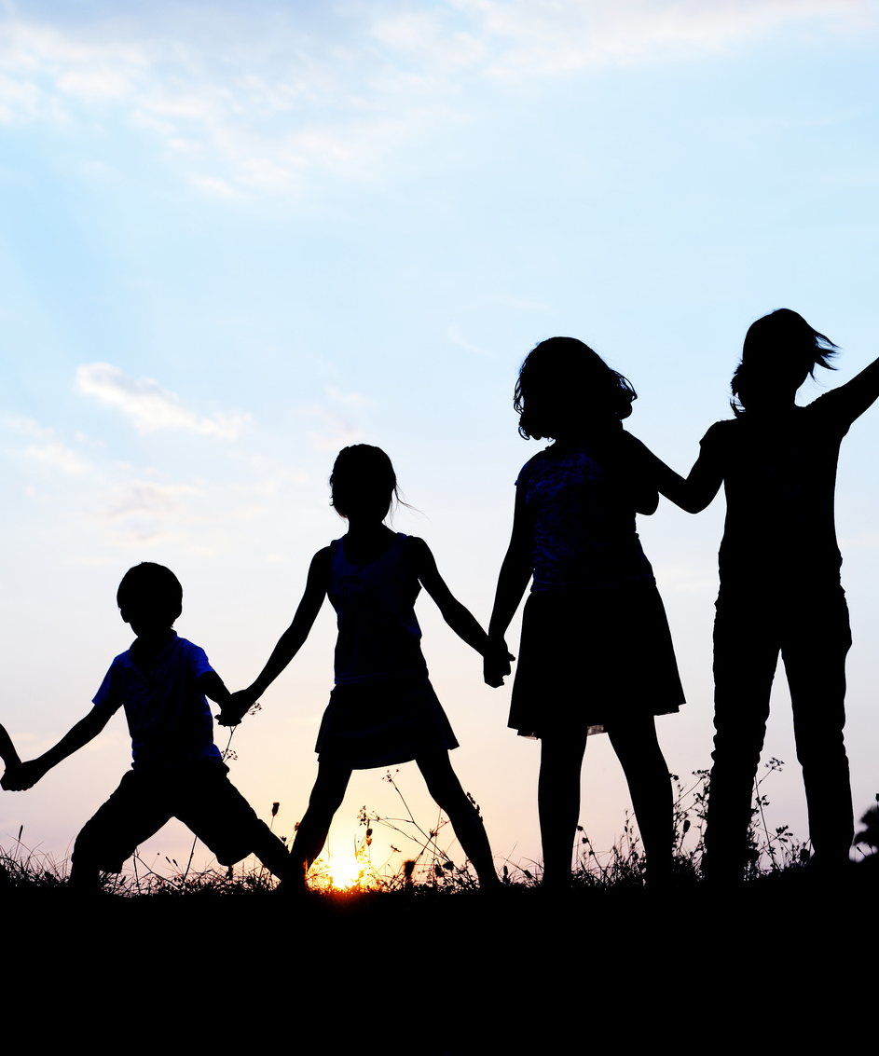
Ryhmäyttäminen
Ryhmäyttämisellä tarkoitetaan prosessia, jossa ryhmän jäsenten keskinäistä vuorovaikutusta, luottamusta, viihtymistä ja tuntemista kehitetään ja tuetaan tietoisesti. Ryhmäyttämisen tavoitteena on muodostaa toimiva ja turvallinen luokka, jossa oppilaat tuntevat olevansa osa ryhmää. Tärkeintä on osallisuus sekä ryhmän jäsenten keskinäinen kohtaaminen.
Ryhmäytyminen on jatkuva prosessi, jota tehdään koulussa paitsi erillisinä tuokioina myös oppituntien yhteydessä. Turvallinen ryhmä on sekä oppimisen, että kouluhyvinvoinnin edellytys, joten ryhmää ryhmäytetään niin paljon, kuin toimivan ryhmän rakentuminen sitä vaatii.
Ryhmäyttämiseen kiinnitetään erityistä huomiota (1.lk ja 7.lk) tai kun ryhmään tulee muutoksia esim. oppilas- tai opettajavaihdoksia.
Oppilaan kouluun kiinnittymistä tuetaan ryhmäyttämällä!

Slide 8
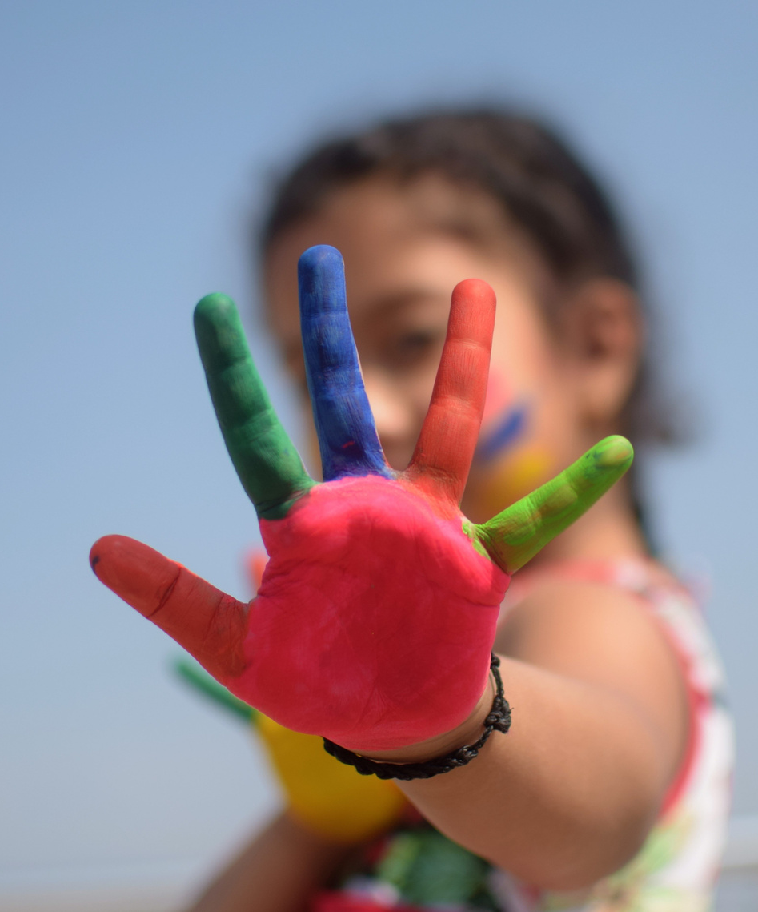
Koulunkäynnin tukeminen kotona
Huoltajan lakisääteinen velvollisuus on huolehtia siitä, että lapsen oppivelvollisuus tulee suoritettua.
Oppilaan koulunkäyntiä tuetaan kotona:
Toimimalla yhteistyössä koulun kanssa
Arjen säännöllisillä rutiineilla
Tukemalla kouluun lähtöä
Luottamalla lapsen kasvuun
Kaikki oppivat, mutta eivät samaan tahtiin
Käsitys itsestä oppijana
Pettymyksiä tulee. Kannustetaan yrittämään uudelleen. Tehdään yhdessä. Rohkaistaan.
Tue vapaa-ajalla kaveritaitojen kehittymistä

Slide 9
Pohdittavaksi huoltajille
Mikä tukee ja mikä vaikeuttaa kouluun lähtemistä?
Mitä ovat arjen säännölliset rutiinit?
Millaisia asioita lapset vielä harjoittelevat?
Mistä asioista lapsi voi päättää itse?
Mitä ovat kaveritaidot? Miten niitä voi kehittää?
Mitkä ovat ikäkaudelle ominaisia haasteita?
Millaisia käsityksiä sinulla on lapsesta oppijana?
Miten voit huoltajana tukea oppilaan myönteistä käsitystä itsestä oppijana? Esim. lukeminen, läksyt.
Miten suhtaudut koulusta tulleisiin viesteihin?
Miten ja missä asioissa olet kouluun yhteydessä?
Millaisia odotuksia sinulla on ekaluokkalaisellesi?
Osaatko iloita lapsen pienestä edistymisestä?
Mihin oma käsityksesi koulusta perustuu?

Slide 10
Diojen käytöstä
Hei opettaja!
Tämä materiaali on tehty työsi avuksi ja tueksi, kun aloitat uutta ykkösluokkaa ja käyt vanhempainillassa läpi koulun aloitukseen liittyviä asioita. Tärkeintä on se, että käsittelet kouluun kiinnittymistä sekä vanhempien roolia siinä. Tämä on koko kaupunkia koskeva perusopetuslakiin ja opetussuunnitelmaan perustuva ohjeistus. Halutessasi voit muokata dioja vanhempainiltaan sopivaksi.
Diasarjaan voit lisätä muun muassa:
Luokan toimintatavat, luokan säännöt, aikataulut
Yhteydenpito ja omat toimintatavat viestinnässä
Arjen rutiinit (esim. vierailut, kirjastoautokäynnit, ruokailut, yhteistyö muiden opettajien/luokkien kanssa jne.)
Mukavaa lukuvuoden alkua toivottavat
projektipäällikkö Maija Loukonen, erikoissuunnittelija Maija Viherkari ja kehittäjäopettaja Anne Piirainen

